Slide 1
Ergebnisse der Studie «Teilzeitarbeit und Jobsharing in der Schweiz» Studie im Auftrag des Vereins PTO (Part Time Optimisation)
Schweizer Kolloquium zum Thema Jobsharing, PANEL E
4. Mai 2015
Prof. Dr. Nathalie Amstutz, Annette Jochem, lic.rer.pol, Hochschule für Wirtschaft, FHNW
unter Mitwirkung von Alain Guénette, HEG Arc

Slide 2
Ziel der Befragung
Explorative Studie zur aktuellen Situation und zu bisherigen Erfahrungen der Arbeitsstätten mit Jobsharing in der Schweiz.
Inhalt der Präsentation
Befragungsdesign und Rücklauf
Überblick über Jobsharing in der Schweiz
Definitionenvielfalt und Datenlage in den Arbeitsstätten
Gründe für die Einführung von Jobsharing auf den oberen Hierarchiestufen
Positive und negative Erfahrungen
Gründe für die Nicht-Einführung von Jobsharing
Frauen, Männer und Jobsharing
Handlungsempfehlungen

Slide 3
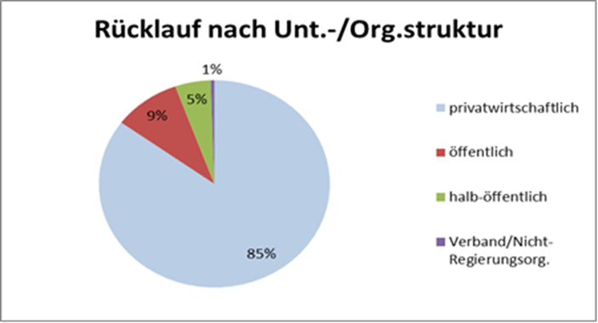
Befragungsdesign und Rücklauf
Befragung von über 2’600 Arbeitsstätten
Arbeitsstätten mit mehr als 50 Beschäftigten
Ganze Schweiz
Rücklauf: 14,5 %

Slide 4
Überblick über Jobsharing in der Schweiz
27 % der Arbeitsstätten in der Schweiz verfügen über Jobsharing, davon ¼ auf Kaderstufe
Jobsharing kommt am häufigsten in öffentl. Verwaltung (55%) und im Finanzsektor (50%) vor
97 % der Betriebe verfügen über Teilzeit
46 % der Betriebe haben Telearbeit
Jobsharing wird v.a. in den letzten 5 Jahren vermehrt praktiziert
Gleiche Verteilung nach Sprachregionen
Hohes Interesse von Arbeitgeberseite an Befragung in noch Jobsharing-«fernen» Branchen
Grosses quantitatives Jobsharing-Potenzial
Grosses quantitatives
Jobsharing-Potenzial

Slide 5
Definitionenvielfalt und Datenlage in den Arbeitsstätten
In den Betrieben herrscht ein unterschiedliches Verständnis des Begriffs «Jobsharing» (auch rein zeitliche Arbeitsteilung ohne gemeinsame Verantwortlichkeit wird als Jobsharing verstanden)
Keine systematische Erfassung von Jobsharing auf Seiten der Betriebe/ Human Resources / Unterschiedlicher Stand
Kein systematisches Feedback der direkten Vorgesetzten an Personalverantwortliche / Unterschiedlicher Stand
Bedarf nach Information und systematischen Daten bei allen AkteurInnen
Erschwerend für Angaben zu Jobsharing (Anzahl Paare, Erfahrungen),
Bias ist bei Interpretation der Ergebnisse zu berücksichtigen

Slide 6
Gründe für die Einführung von Jobsharing auf den oberen Hierarchiestufen
Retention-Massnahme:
Vereinbarung beruflicher und persönlicher Interessen
1. Steigerung der Motivation der qualifizierten Arbeitnehmenden
3. Bessere Aufstiegsmöglich-keiten für Frauen ermöglichen
2. Erhaltung des Wissens des hochqualifizierten Personals

Slide 7
Positive und negative Erfahrungen: Häufigste Nennungen
Positive Erfahrungen
2. Arbeitszufriedenheit der Jobsharing-Mitarbeitenden hat sich erhöht
1. Unternehmung profitiert von doppelter Kompetenz bei einzelner Stelle
Negative Erfahrungen
2. Höherer Personal- und/oder Führungsaufwand
1. Höhere Informations-kosten
+ Risiko, dass hochqualifizierte Führungskräfte mit Teilzeitbedürfnis zu anderen AG abwandern (Employer Branding)

Slide 8
Gründe für Nicht-Einführung von Jobsharing
Auf Informationsdefizit zurückzuführen, insb. in noch Jobsharing-«fernen» Branchen der Industrie
1. Geringe Nachfrage von Seiten der Mitarbeitenden
2. Schwierigkeiten Funktionen zu teilen

Slide 9
Frauen, Männer und Jobsharing
JS kommt Wunsch vieler Frauen entgegen, Erwerbs- und Betreuungsarbeit oder anderweitige Engagements und Interessen zu vereinbaren
Potenzial
Kompetenzanforderungen an Jobsharing-Stellen gehören zu Schlüsselqualifikationen für Führungsaufgaben
JS kommt vermehrt wachsendem Teilzeit-Bedürfnis von hochqualifizierten Männern entgegen

Slide 10
Handlungsempfehlungen
Aufklärung zu Begriff, Ziel und Umsetzung von Jobsharing bei Personalverantwortlichen und Mitarbeitenden
Aufnahme von Jobsharing in die Personalpolitik und Sicherstellung von Umsetzungswissen bei direkten Vorgesetzten (insb. Herausforderung «Teilbarkeit von Stellen»)
Systematischer Einsatz von Jobsharing zur
Förderung von qualifizierten Frauen in Führungspositionen
Förderung der Work-Life-Balance für Frauen und Männer
Unterstützung des Wissenstransfers in der Unternehmung (Z.B. intergenerationelles Jobsharing, Kombination Führungs- und Facharbeit)
Positionierung als attraktiver Arbeitgeber für Frauen und Männer (Employer Branding)
4. Systematisches Erfassen von Daten zu Jobsharing in den Betrieben.

Slide 11
Kontakt
Prof. Dr. Nathalie Amstutz
Fachhochschule Nordwestschweiz
Hochschule für Wirtschaft
Institut für Personalmanagement und Organisation (PMO)
Riggenbachstr. 16
4600 Olten
Tel. +41 62 957 22 04
E-Mail: Nathalie.amstutz@fhnw.ch
Link zur Studie: http://www.fhnw.ch/wirtschaft/pmo/ueber-das-pmo/top-of-pmo-publikationen

